Slide 1


活动策划方案
11.11购物节
品牌/企业名称
汇报人：XXX
SHOPPING FESTIVAL

Slide 2


CONTENTS
目录
02.
04.
01.
活动主要内容
03.
活动经费预算
预热期（10.25-11.10）
爆发期（11.11）
余热期（11.12-11.15）
活动经费预算、总结
与预期效果
活动整体思路
活动具体运作
活动背景、活动目标、
策略核心
组织架构、渠道资源整合、
时间节点安排

Slide 3


01
活动整体思路
活动背景、活动目标、策略核心

Slide 4





活动整体思路
活动背景
2024年双11全网成交额达1.14万亿元，
同比增长8%
活动目标
销售增长30%，新增用户5万+，品牌曝光目标5000万次
策略核心
全渠道整合、内容+社交驱动、三阶段分段爆发

Slide 5
02
活动主要内容
预热期（10.25-11.10）
爆发期（11.11）
余热期（11.12-11.15）

Slide 6
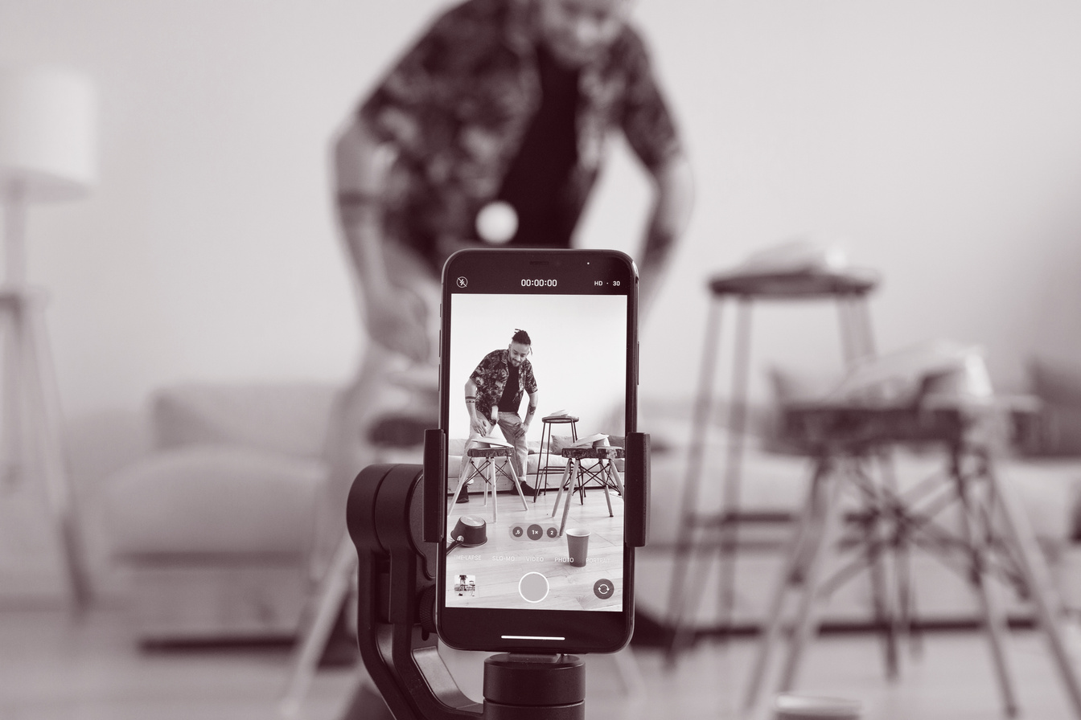

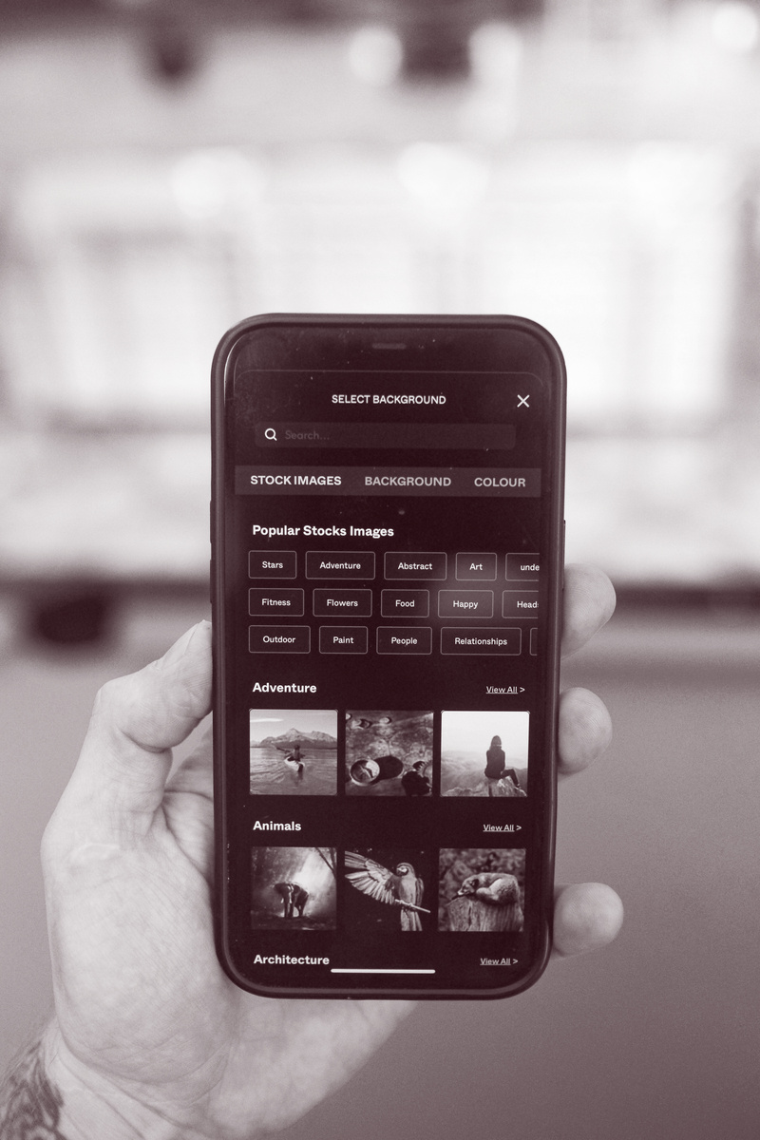
预热期
时间
10.25 - 11.10
策略
预售机制、社交种草、KOL投放覆盖粉丝2000万+

Slide 7



爆发期
时间
11.11
玩法
  限时秒杀
  满减优惠
  直播带货（预计GMV 200万+）

Slide 8


余热期
时间
11.12 - 11.15
玩法
  晒单送红包
  老客返场券
  推荐有礼

Slide 9
03
活动具体运作
组织架构、渠道资源整合、时间节点安排

Slide 10

活动具体运作
运营
03
市场
客服
02
04
项目负责人
01
05
数据
组织架构
五组协同

Slide 11

活动具体运作
时间节点表格
时间 | 阶段 | 关键任务 | 负责人
10.10 | 策划期 | 活动方案确认、人员配置 | 张三
10.15 | 设计期 | 页面设计、物料制作 | 李四
10.25 | 预热期 | 预售上线、内容投放 | 王五
11.11 | 爆发期 | 主会场+直播带货 | 赵六
11.16 | 收尾期 | 数据复盘、报告输出 | 陈七

Slide 12
04
活动经费预算
活动经费预算、总结与预期效果

Slide 13


活动经费预算
表格展示
项目 | 内容 | 预算 （人民币）
推广费用 | 信息流广告、KOL投放、小红书种草等 | 80,000
直播费用 | 主播合作、场地布置、道具设备等 | 50,000
活动让利 | 优惠券、满减补贴、抽奖奖品 | 100,000
物料设计 | 页面视觉设计、宣传海报、视频拍摄 | 20,000
人员成本 | 外包人员、客服支持、临时人手 | 30,000
其他费用 | 数据系统支持、快递补贴等 | 20,000
总计 |  | 300,000

Slide 14




总结与预期效果
销售额目标：¥500万+
总曝光量：1亿+
粉丝增长：15万+
用户满意度 ≥90%

Slide 15
THANK YOU
感谢观看
SHOPPING FESTIVAL

